Slide 1

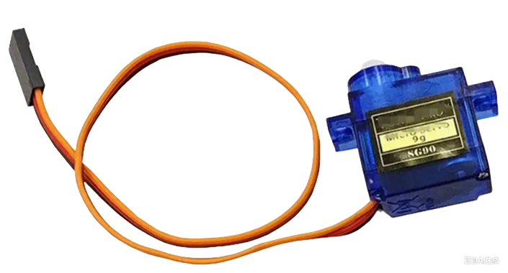
GenBotter电机开发教程
【03-03】
舵机驱动编码演示
高博士
2025

Slide 2
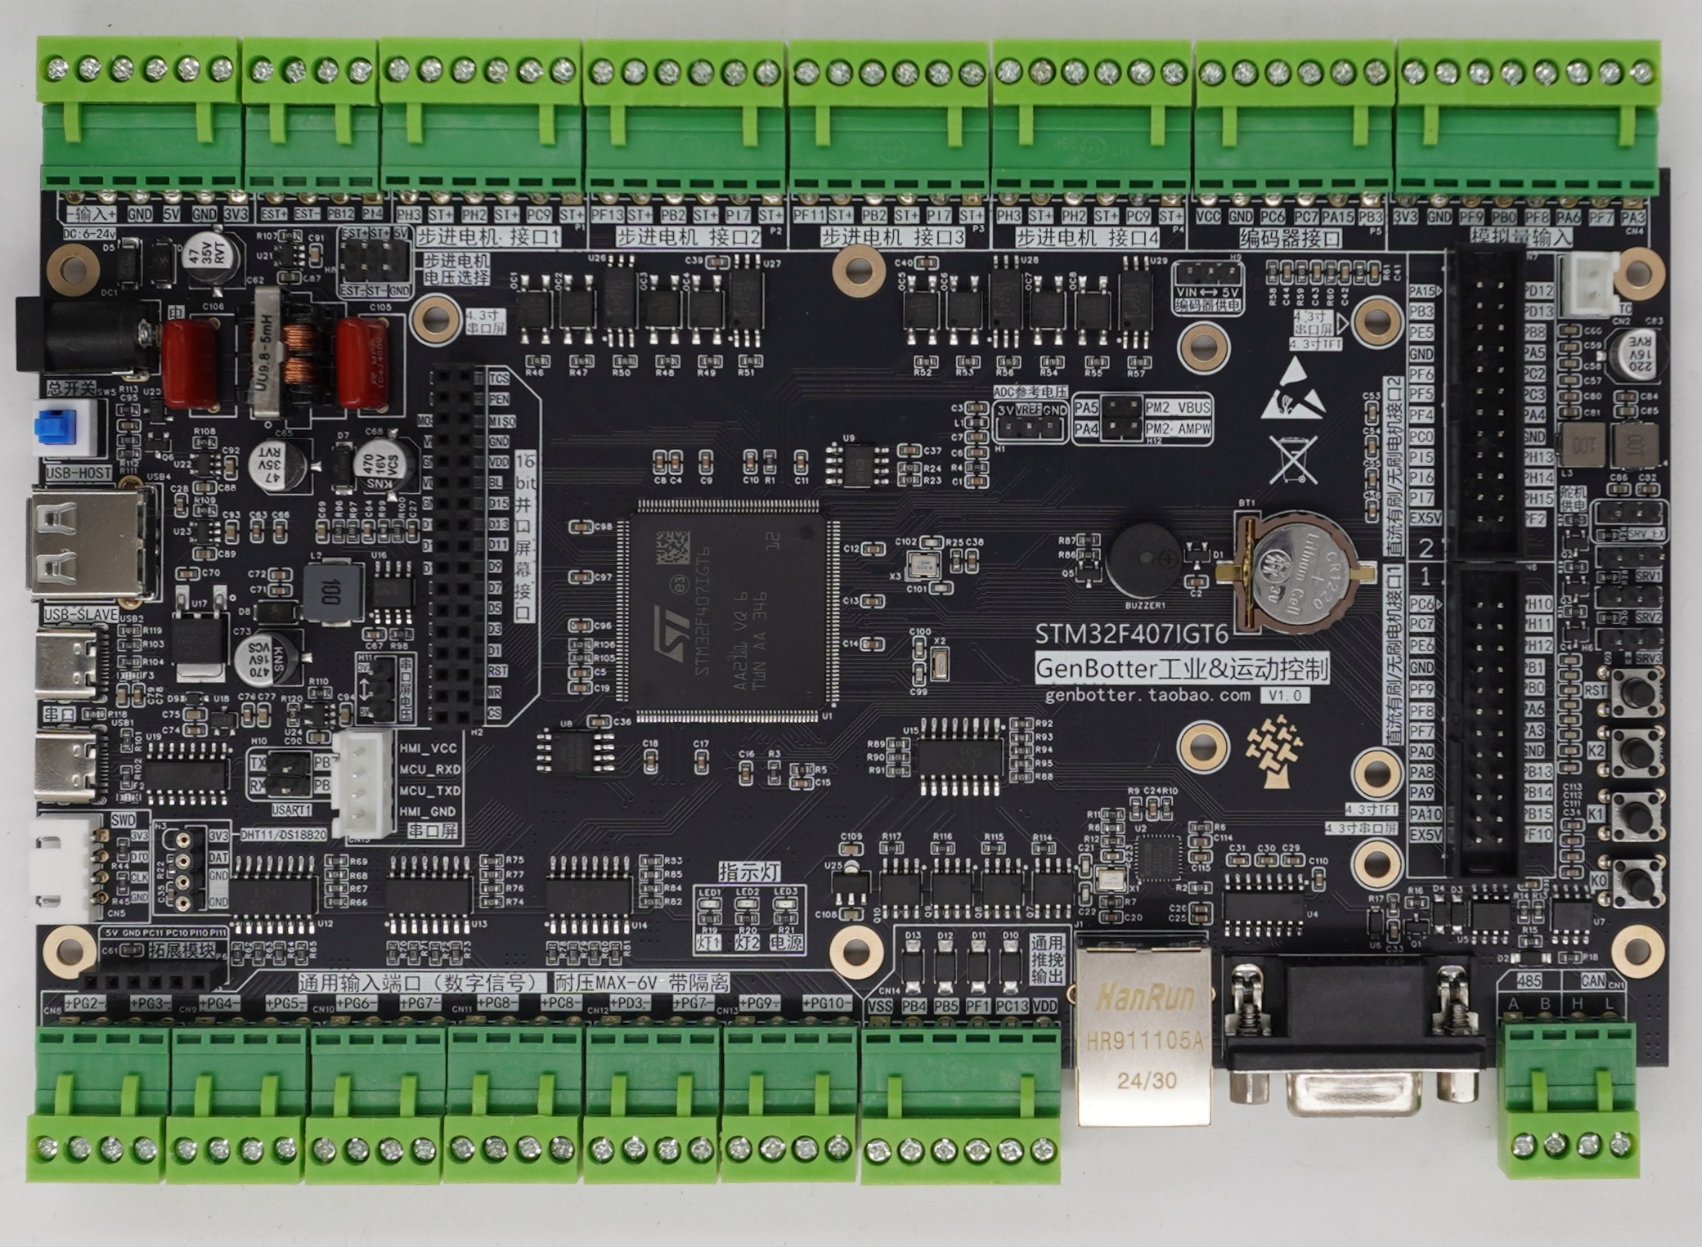
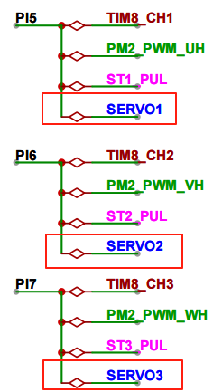
1.开发板上的舵机接口

Slide 3
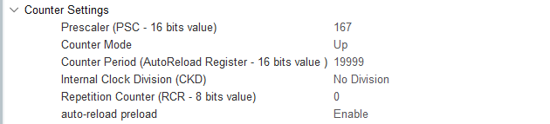
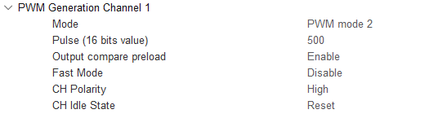
2. CubeMX的TIM8配置

Slide 4
3. 舵机驱动代码

Slide 5
POWERPOINT DESIGN
2025
谢谢大家
主讲人：
高博士
时间：
2025.8

